Slide 1
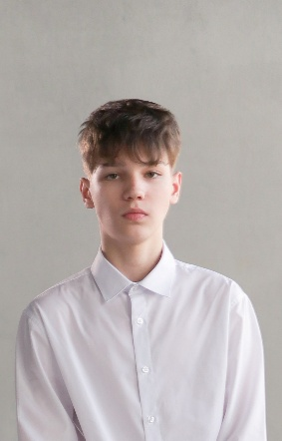



РЕЗЮМЕ
Владислав
Александрович Мокринский
Телеграм: @sadguyfree
C++ РАЗРАБОТЧИК
Образование
Навыки
Университет
C++17/20: STL, RAII, CMake, Move-семантика
ООП
Git
Bash
SQL
2025 — 2029
Новосибирский государственный технический университет НЭТИ (НГТУ)
Факультет автоматики и вычислительной техники (АВТФ)
Пет-проекты
Реализация алгоритмов и структур данных (Shunting Yard, алгоритм Дейкстры, ring buffer, flat map, деревья и др.) на C++.
Другое
Принимал участие в «Тренировках: от алгоритмов к стажировке» 2026.
Делал небольших Telegram-ботов на Python на заказ с интеграцией SQLite (сбор заявок, управление заказами).
Интерес вызывают задачи, требующие нестандартного подхода и выхода за рамки привычного.

